Slide 1

KHOA HỌC
Chủ đề 1: Chất
Bài 4. Sự biến đổi hoá học của chất (tiết 1)

Slide 2


Thứ năm ngày 09 tháng 10 năm 2025

Slide 3



Thứ năm ngày 09 tháng 10 năm 2025
Nêu một số cách em có thể làm để biến đổi một tờ giấy.

Slide 4

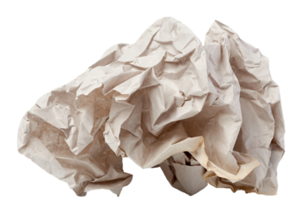


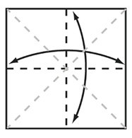
Thứ năm ngày 09 tháng 10 năm 2025
Một số cách làm biến đổi tờ giấy
Vò
Đốt
Cắt nhỏ
Gấp

Slide 5

Thứ năm ngày 09 tháng 10 năm 2025

Slide 6


Thứ năm ngày 09 tháng 10 năm 2025
1.
SỰ BIẾN ĐỔI HÓA HỌC

Slide 7


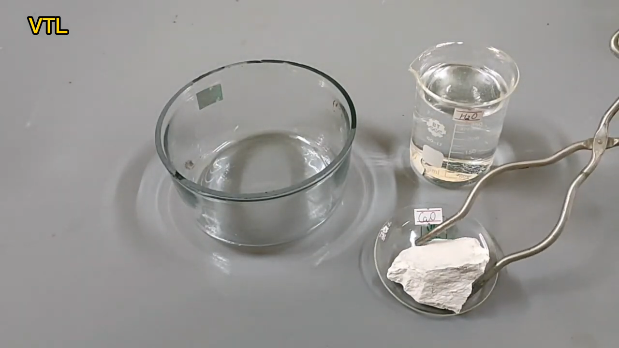
Theo dõi video cho vôi sống vào nước, sau đó hãy cho biết em quan sát thấy hiện tượng gì?
Notes:
GV giải thích cho HS Canxi oxit chính là đá vôi.

Slide 8
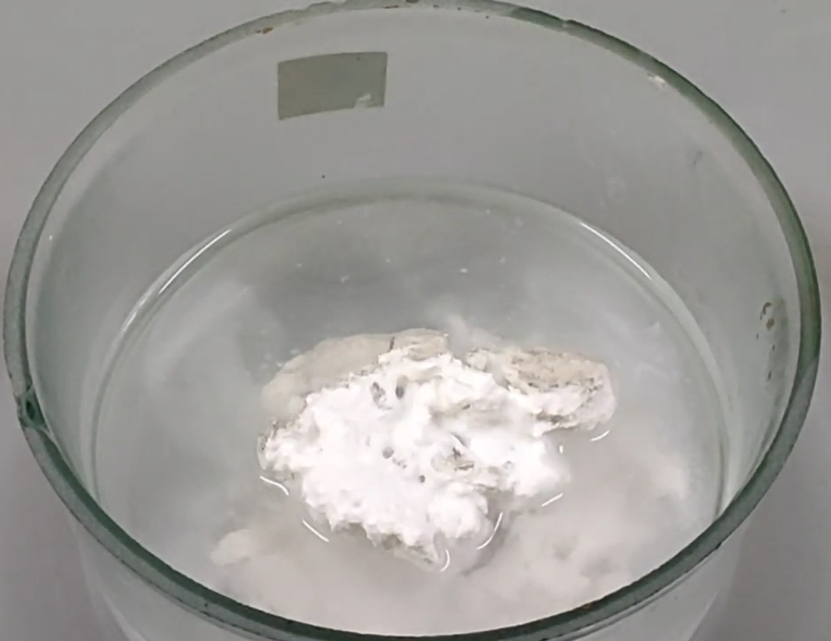

Hiện tượng
Vôi sống khi thả vào nước đã bị biến đổi thành vôi tôi dẻo quánh.
Thấy có sự tỏa nhiệt.
Đây là sự biến đổi hóa học. Vôi sống khi thả vào nước không giữ được tính chất của nó ban đầu.

Slide 9


GHI NHỚ
Chất ban đầu sẽ biến đổi thành chất khác khi xảy ra biến đổi hóa học.
Một số dấu hiệu của sự biến đổi hóa học có thể nhận thấy như biến đổi màu sắc, thay đổi mùi vị, có khí được tạo thành, xuất hiện vẩn đục,…

Slide 10
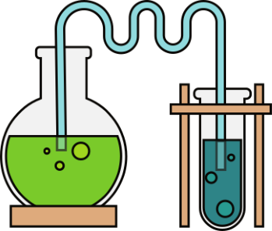


Thảo luận nhóm đôi
Từ định nghĩa về sự biến đổi hóa học, quan sát trường hợp 1, 2 SGK trang 20 và trả lời câu hỏi:
Sự biến đổi của đường trong trường hợp nào dưới đây là biến đổi hóa học và trường hợp nào không phải biến đổi hóa học? Vì sao?

Slide 11
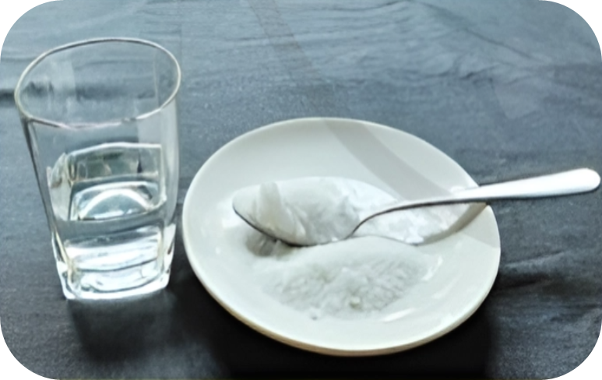
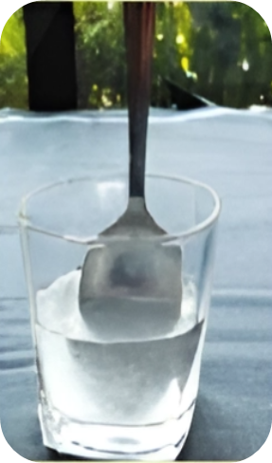
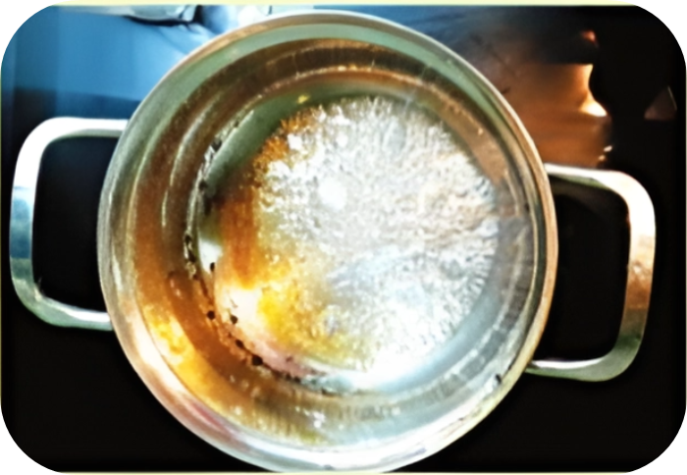
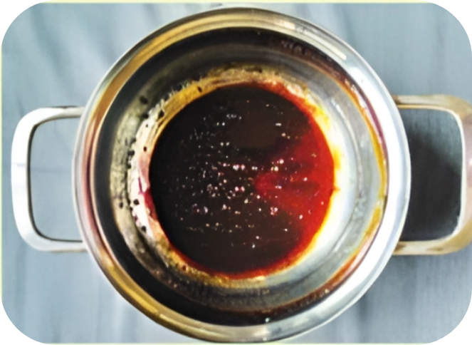
Thứ năm ngày 09 tháng 10 năm 2025
Trường hợp 1:
Hòa tan đường trong nước.
Trường hợp 2:
Đun nóng đường đến khi đường đổi màu sắc và có mùi khét.

Slide 12


Thứ năm ngày 09 tháng 10 năm 2025
Sự biến đổi của đường trong trường hợp 2 là sự biến đổi hóa học.
Vì dưới tác dụng của nhiệt, đường không còn giữ được tính chất của nó nữa, đường đã bị đổi màu và có mùi.
Trường hợp 2:
Đun nóng đường đến khi đường đổi màu sắc và có mùi khét.

Slide 13

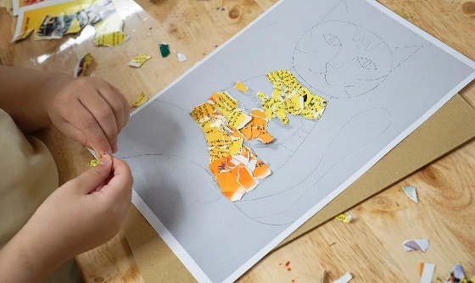


Thứ năm ngày 09 tháng 10 năm 2025
Liên hệ phần Khởi động
Vậy mảnh giấy bị xé vụn có phải là sự biến đổi hóa học không? Tại sao?
Không vì mảnh giấy bị xé vụn nhưng vẫn giữ nguyên tính chất của nó, không bị biến đổi thành chất khác.

Slide 14

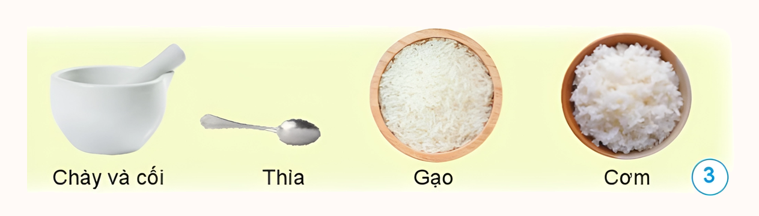
Thứ năm ngày 09 tháng 10 năm 2025
Thí nghiệm
Tiến hành thí nghiệm theo nhóm 4 HS.
Thí nghiệm 1. Tìm hiểu sự biến đổi của gạo
Chuẩn bị:

Slide 15
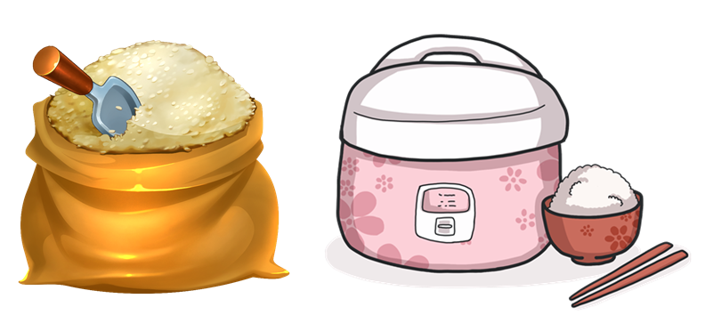
Thứ năm ngày 09 tháng 10 năm 2025
Tiến hành:
Quan sát màu sắc, ngửi mùi và nếm vị của gạo và cơm.
Nghiền nhỏ một thìa gạo bằng bộ chày cối, quan sát màu sắc, ngửi mùi và nếm gạo sau khi nghiền nhỏ.

Slide 16
Thứ năm ngày 09 tháng 10 năm 2025
Thảo luận:
Gạo và cơm có
màu sắc, mùi, vị giống nhau không?
Hạt gạo khi được nghiền nhỏ có sự biến đổi gì so với hạt gạo chưa nghiền?
Khi nấu thành cơm, hạt gạo đã có sự biến đổi gì?

Slide 17
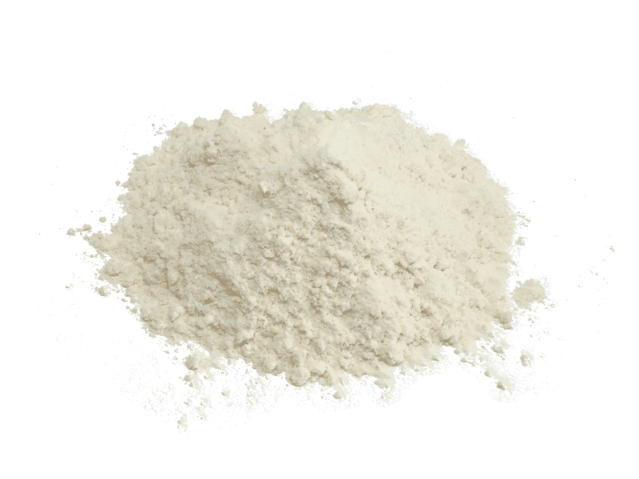
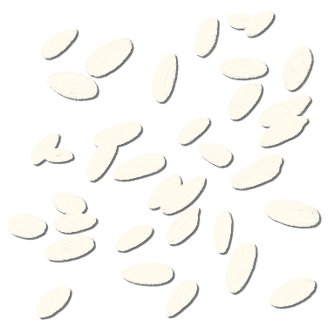


Thứ năm ngày 09 tháng 10 năm 2025
Kết quả
Hạt gạo khi được nghiền nhỏ có sự biến đổi hình dạng so với hạt gạo chưa nghiền.
Nghiền
Gạo và cơm có màu sắc giống nhau (màu trắng); mùi, vị khác nhau.
Nấu
Khi nấu thành cơm, hạt gạo đã có sự biến đổi hóa học.

Slide 18
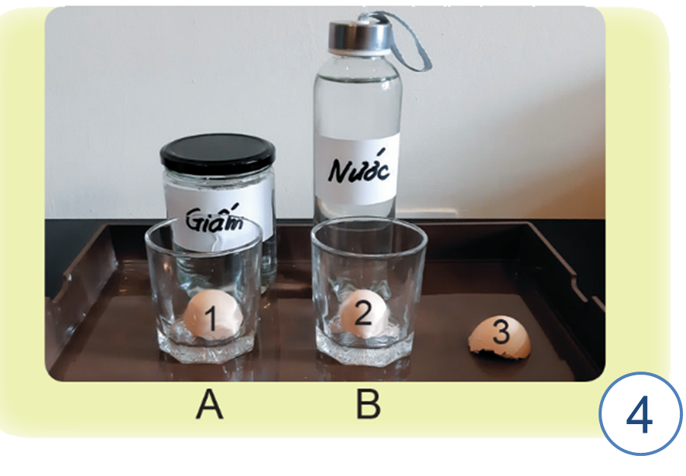


Thứ năm ngày 09 tháng 10 năm 2025
Thí nghiệm 2. Tìm hiểu sự biến đổi của vỏ trứng
Chuẩn bị:
Ba mảnh vỏ trứng gà (kí hiệu 1, 2, 3), nước, giấm, hai cốc thủy tinh (A và B) và một khay đựng.
Dự đoán vỏ trứng ngâm trong giấm, trong nước hay để nguyên sẽ bị biến đổi hóa học.

Slide 19



Thứ năm ngày 09 tháng 10 năm 2025
Thảo luận: Quan sát video thí nghiệm, hãy:
Cho biết vỏ trứng nào bị biến đổi hóa học. Vì sao em biết?
So sánh kết quả với dự đoán của em.

Slide 20
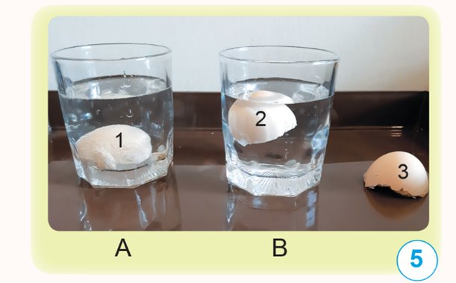

Thứ năm ngày 09 tháng 10 năm 2025
Kết quả
Vỏ trứng 1 ở cốc A bị biến đổi hóa học vì có khí được tạo thành, vỏ trứng biến đổi tính chất khi cho giấm ăn vào.

Slide 21
KHOA HỌC
Chủ đề 1: Chất
Bài 4. Sự biến đổi hoá học của chất (tiết 2)

Slide 22

Thứ năm ngày 09 tháng 10 năm 2025
2.
MỘT SỐ VÍ DỤ VỀ SỰ BIẾN ĐỔI HÓA HỌC

Slide 23
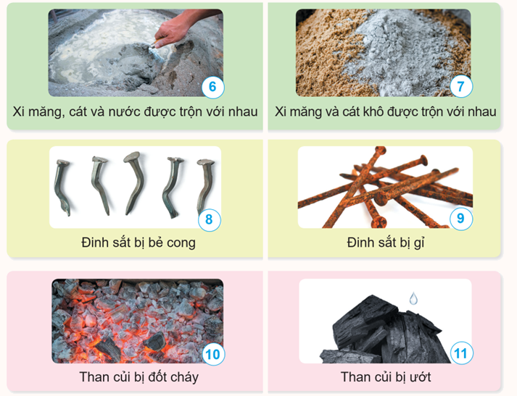

Thứ năm ngày 09 tháng 10 năm 2025
Làm việc cặp đôi
Quan sát hình 6 - 10 SGK trang 22 và cho biết:
Trường hợp nào trong các trường hợp bên thể hiện sự biến đổi hóa học của chất? Vì sao?

Slide 24
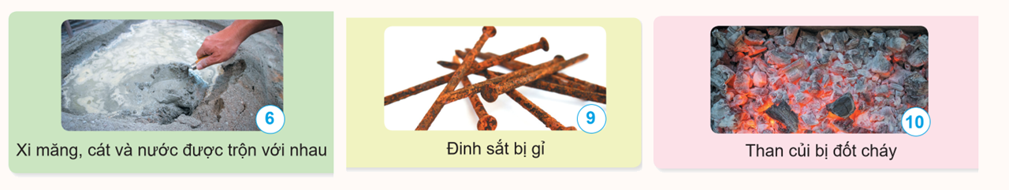
Thứ năm ngày 09 tháng 10 năm 2025
Các trường hợp thể hiện sự biến đổi hóa học của chất là:
Tạo thành vữa xi măng có tính chất hoàn toàn khác với tính chất của 3 chất tạo thành nó.
Đinh bị biến đổi màu sắc và có tính chất mới.
Củi bị đốt cháy biến đổi thành màu đen, dễ vỡ.

Slide 25



Thứ năm ngày 09 tháng 10 năm 2025
Trong những cách em làm biến đổi tờ giấy, cách nào làm cho tờ giấy có sự biến đổi hóa học? Vì sao?
Vò
Đốt
Cắt nhỏ
Gấp
Vì tờ giấy bị đốt thành tro, không còn giữ được tính chất ban đầu.

Slide 26

Thứ năm ngày 09 tháng 10 năm 2025

Slide 27


Thứ năm ngày 09 tháng 10 năm 2025
Câu 1: Hiện tượng chất này bị biến đổi thành chất khác được gọi là gì?
A.
Biến đổi lí học
B.
Biến đổi cơ học
C.
Biến đổi sinh học
D.
Biến đổi hóa học
Notes:
Để hiển thị đáp án, thầy cô bấm vào chữ cái A, B, C, D.

Slide 28
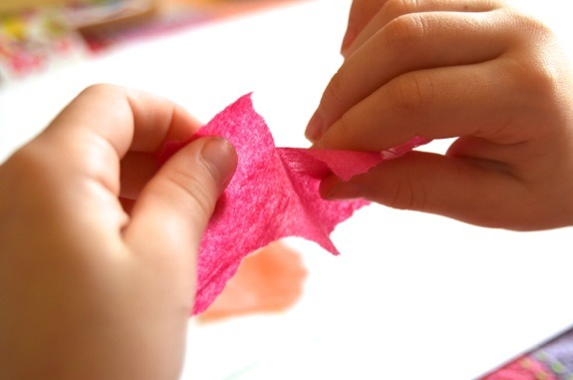
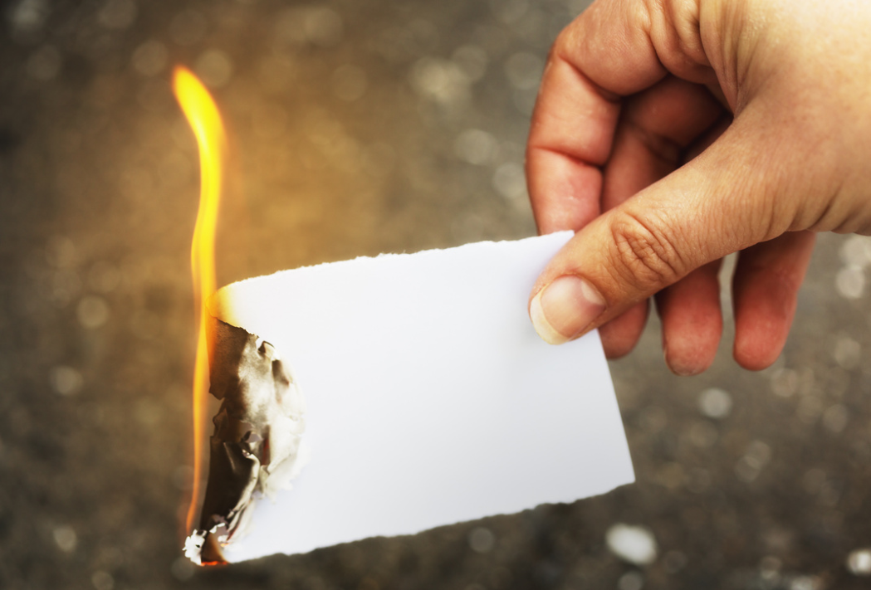


Thứ năm ngày 09 tháng 10 năm 2025
Câu 2: Trường hợp nào trong hình dưới đây có sự biến đổi hóa học?
A.
B.
C.
D.
Notes:
Để hiển thị đáp án, thầy cô bấm vào chữ cái A, B, C, D.

Slide 29
Thứ năm ngày 09 tháng 10 năm 2025
Câu 3: Dấu hiệu nào dưới đây không phải của sự biến đổi hóa học?
Biến đổi hình dạng và
giữ nguyên tính chất.
Biến đổi màu sắc.
A.
B.
Thay đổi mùi vị.
Có khí được tạo thành.
C.
D.
Notes:
Để hiển thị đáp án, thầy cô bấm vào chữ cái A, B, C, D.

Slide 30
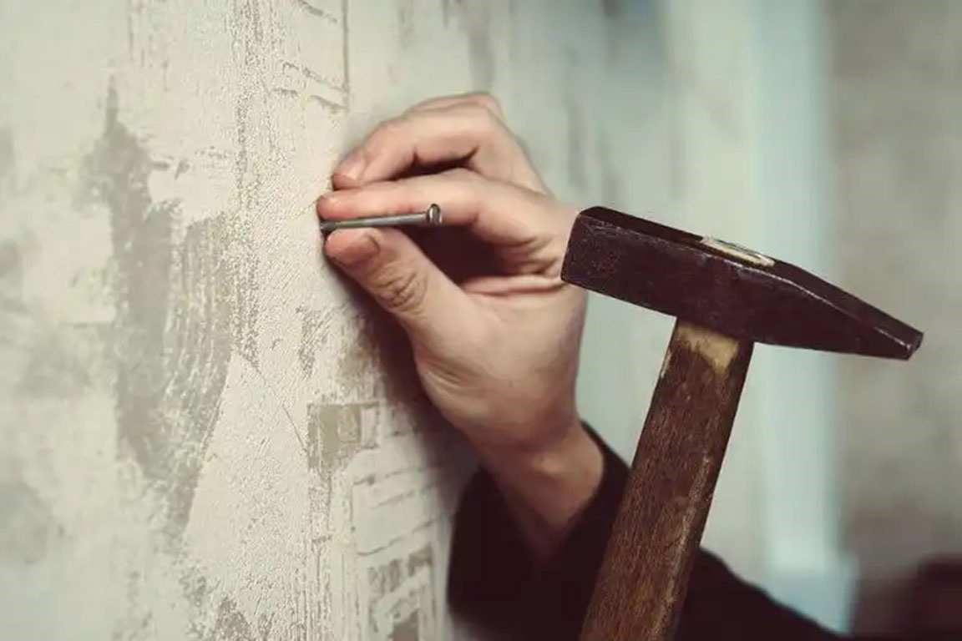

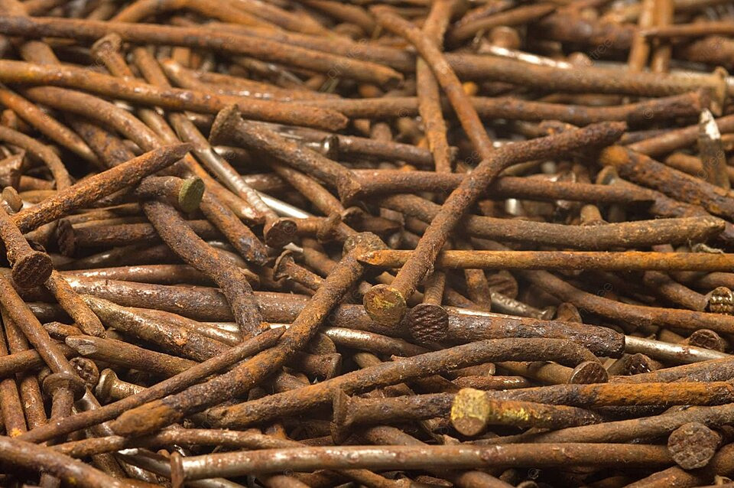
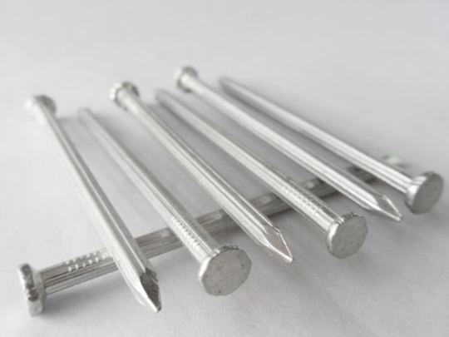
Thứ năm ngày 09 tháng 10 năm 2025
Câu 4: Trường hợp nào trong hình dưới đây có sự biến đổi hóa học?
A.
B.
C.
D.
Notes:
Để hiển thị đáp án, thầy cô bấm vào chữ cái A, B, C, D.

Slide 31
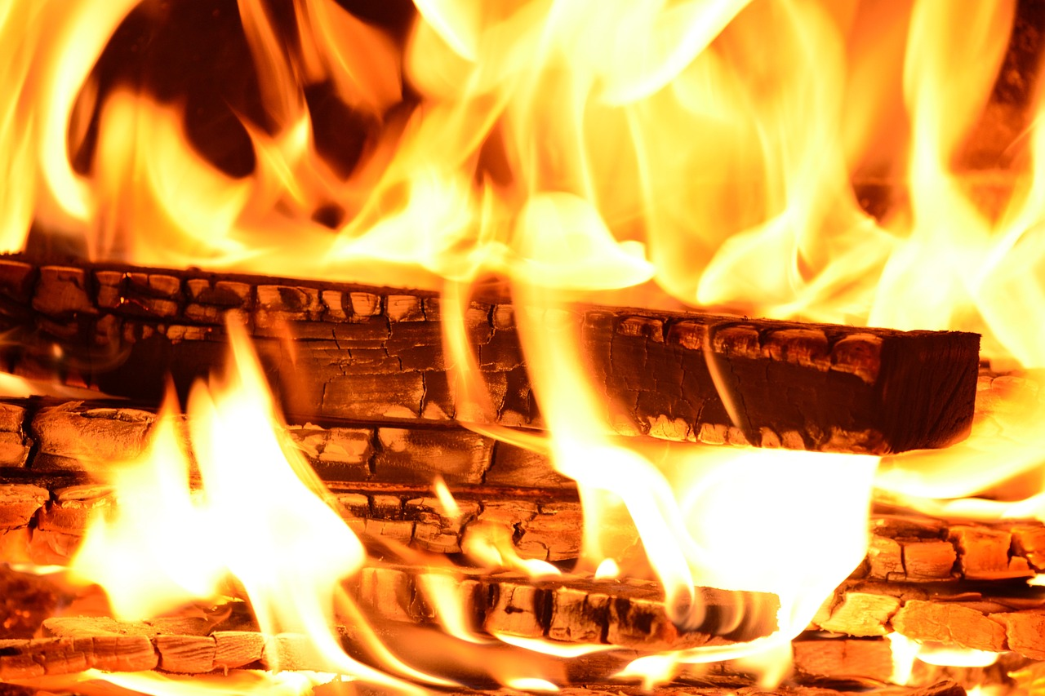
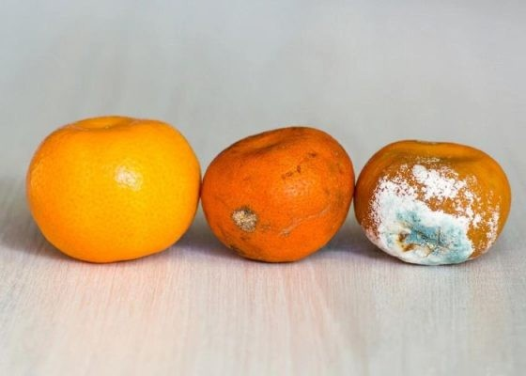
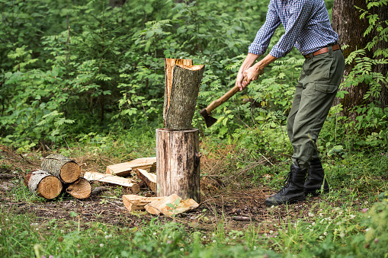
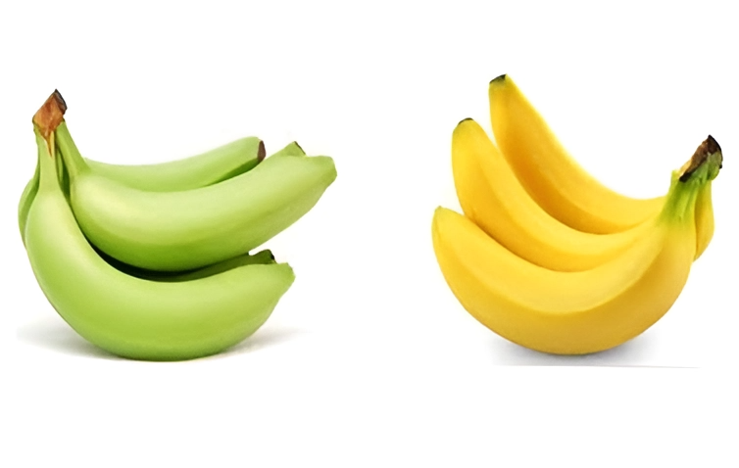
Thứ năm ngày 09 tháng 10 năm 2025
Câu 5: Trường hợp nào sau đây không có sự biến đổi hóa học?
A.
B.
C.
D.
Notes:
Để hiển thị đáp án, thầy cô bấm vào chữ cái A, B, C, D.

Slide 32

Thứ năm ngày 09 tháng 10 năm 2025
Nêu ví dụ về sự biến đổi hóa học của chất trong thực tiễn và cho biết dấu hiệu giúp em nhận biết sự biến đổi đó theo gợi ý sau:
Sự biến đổi hóa học của chất | Dấu hiệu nhận biết
? | ?

Slide 33

Thứ năm ngày 09 tháng 10 năm 2025
Ví dụ:
Sự biến đổi hóa học của chất | Dấu hiệu nhận biết
Tiêu hóa thức ăn trong dạ dày. | Thức ăn tiêu hóa trong dạ dày bị biến đổi thành chất khác.
Cơm bị thiu. | Cơm bị thiu bị biến đổi mùi vị.
Thức ăn để lâu ngày trong không khí bị mốc, bốc mùi. | Thức ăn để lâu ngày bị biến đổi mùi vị.

Slide 34


Thứ năm ngày 09 tháng 10 năm 2025
TỔNG KẾT
Khi có biến đổi hóa học, chất ban đầu sẽ bị biến đổi thành chất khác như gạo nấu thành cơm, đinh sắt thành đinh gỉ, giấy cháy thành tro,…

Slide 35

Thứ năm ngày 09 tháng 10 năm 2025
HƯỚNG DẪN VỀ NHÀ
Ôn lại kiến thức đã học trong bài
Hoàn thành bài tập trong VBT
1
Chuẩn bị bài Ôn tập chủ đề Chất
2
3

